Slide 1

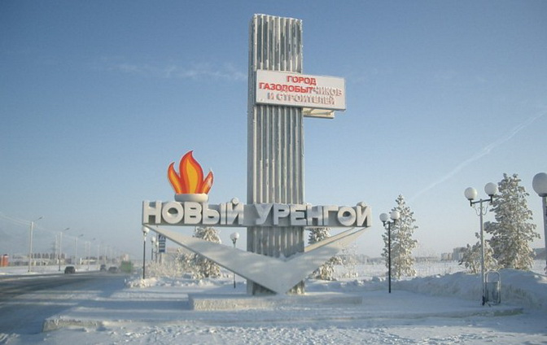
Проект
«Патриотическое воспитание»
УДП ООО «Газпром добыча Уренгой»
Детский сад «Морозко»
-2017-
Тема: «Памятники Нового Уренгоя
– это память о наших героях».
Подготовила:
Мареева О.А.

Slide 2
Вид проекта: познавательно-информационный, групповой.
Продолжительность: среднесрочный
(5недель).
Участники: дошкольники старшего и подготовительного возраста, воспитатели, родители воспитанников, инструктор по физической культуре детского сада.

Slide 3
Цели проекта: способствовать воспитанию исторически грамотных граждан страны, гордящихся своим народом, своим родным краем, своей страной.
Задачи проекта:
Развивать представления об историческом прошлом города у детей,
Познакомить с разными памятниками города и их историей,
Формировать умение передавать свои впечатления в рисунках,
Сделать знакомство ребенка с историей памятников интересным для ребенка и родителей.
Формировать чувства патриотизма и бережного отношения к памятникам.

Slide 4
Предполагаемый результат: умение детей рассказать о местоположении памятника в городе, его истории, а также уважительное отношение и интерес к памятникам России и других народов.
Предварительная работа:
подбор иллюстративного материала по теме;
подбор литературы по теме;
оформление альбома «Памятники Нового Уренгоя»;
разработка консультации для родителей
подготовка спортивного состязания в сотрудничестве с инструктором по физической культуре;

Slide 5
Продукт проектной деятельности:
альбом «Памятники города Нового Уренгоя»,
экскурсия к памятникам,
фотовыставка «Мы помним, мы знаем...»,
выставка рисунков «Мой любимый памятник»,
декоративно-прикладное творчество детей «Цветы к памятнику».

Slide 6
Актуальность:
Заложить любовь к Родине, к родному краю, к людям можно только в младшем возрасте. Потом поменять мировоззрение, изменить представления и взгляды человека на окружающее необычайно сложно. Именно поэтому важно своевременно развивать патриотическое сознание маленькой личности.
Большинство современных детей редко посещают памятники, а если и посещают, то это происходит пассивно, без осознания, потому что не владеют информацией. А ведь памятники – это есть память о наших героях, об их подвигах, свершениях, благодаря которым мы, уренгойцы, сейчас живем в таком красивом современном городе.
Патриотическое воспитание начинается со знакомства с людьми ближайшего окружения, с которыми ребенок сталкивается каждый день. Сначала это семья, потом детский сад… Поэтому мы, родители и воспитатели, можем заложить «первый камень» в патриотическое сознание наших детей.

Slide 7
Этапы проекта.
1-й - подготовительный: Детальное изучение памятников города, описание их.
- Подбор картинок, иллюстраций, книг, брошюр.
Составление альбома всех памятников города.
2-й - исследовательский: Чтение историй, стихов о памятниках, посещение всех обозначенных в альбоме памятников города Нового Уренгоя, выполнение продуктов декоративно-прикладного творчества «Цветы к памятнику», а также художественно-изобразительного творчества «Мой любимый памятник».
3-й - обобщающий (заключительный): составление фотоотчета по экскурсиям, рассматривание фотографий, викторина для детей, чтение стихов на патриотическую тему.

Slide 8
Сотрудничество с семьёй:
Презентация альбома для родителей по теме «Памятники Нового Уренгоя – это подвиги северян.
Консультация «Патриотическое воспитание детей в семье»
Экскурсии к памятникам родителей с детьми.
Фотоотчет «Мы помним, мы знаем».

Slide 9
План реализации проекта
1 неделя
Виды деятельности | Цель | Форма регистрации результата
1 | 3 | 4
1. Рассматривание родителями и детьми фотографий, иллюстраций о памятниках города. | Заочное знакомство родителей и детей с памятниках Нового Уренгоя, умения определять их по названиям. | Альбом «Памятники Нового Уренгоя»
2. Комплексное мероприятие «Памятник бородинскому хлебу» | Формирование знания о предыстории памятника, воспитание бережного отношения к хлебу. | Поделки детей из соленого теста.
3. Экскурсия к «Памятнику бородинскому хлебу» | Воспитание культуры и бережного отношения к памятнику. | Фотографии.

Slide 10
План реализации проекта
2 неделя
Виды деятельности | Цель | Форма регистрации результата
1 | 3 | 4
4. Беседа «Памятник Первому Поезду». Игры с конструктором «Поезд» | Выяснение причины появления памятника, вызвать интерес к истории рождения города. | Коллективная постройка из конструктора «Лего».
5. Экскурсия родителей с детьми к памятнику «Первый Поезд Нового Уренгоя» | Формирование знаний об истории зарождения города. | фотографии

Slide 11

План реализации проекта
3 неделя
Виды деятельности | Цель | Форма регистрации результата
1 | 3 | 4
6. Разговор с детьми о Памятнике буровой скважине и людям а Новом Уренгое. Декоративно-прикладное творчество «Цветы к памятнику» | Формирование представлений детей о работе газодобытчиков. Развитие творческих способностей детей. | Конспект комплексного мероприятия. Поделки детей.
7.Экскурсия родителей с детьми к памятнику буровой скважине и людям в Новом Уренгое. | Содействие сотрудничеству детей и взрослых в изучении истории города. | Фотографии

Slide 12
План реализации проекта
4 неделя
Виды деятельности | Цель | Форма регистрации результата
1 | 3 | 4
8. Беседа о мемориале Памяти «Вечный огонь». Спортивное состязание «Будущие защитники Отечества» | Формирование представлений о трех войнах: великой отечественной, афганской и чеченской. Развитие познавательной и речевой активности детей дошкольного возраста | Конспект спортивного состязания.
9. Экскурсия родителей с детьми к Мемориалу Памяти («Вечному огню») | Формирование осознанного, бережного отношения к «Вечному огню». | фотографии

Slide 13
План реализации проекта.
5 неделя
Виды деятельности | Цель | Форма регистрации результата
1 | 3 | 4
10. Беседа о памятнике С.А. Оруджеву. Художественно-изобразительная деятельность «Памятник буровой скважине и людям». | Знакомство с трудовым подвигом легендарного земляка. Создание творческого продукта изобразительной деятельности | Выставка рисунков детей и родителей.
11. Экскурсия родителей с детьми к памятнику С.А. Оруджева. |  | Фотографии
12. Фотоотчет «Мы помним, мы знаем…» Викторина «О чем рассказывают памятники?» | Закрепление знаний о памятниках Нового Уренгоя. Повышение уровня патриотического воспитания. | Фотовыставка. Конспект викторины.

Slide 14
Результаты:
Альбом вызвал интерес у всех родителей. Оказалось, некоторые мамы не знали о существовании памятника, например, бородинскому хлебу и комару.
Экскурсии прошли очень активно, что способствовало общению взрослых и родителей в патриотическом ключе. К памятникам были возложены цветы, которые дети вместе с родителями сделали своими руками.
Родители посетили даже малоизвестный «Памятник комару» в Новом Уренгое и принесли фотографии в детский сад, что доставило детям немало удовольствия.
Фотостенд украсил не только групповое помещение, но и детский сад.
Спортивные состязания «Мы – будущие защитники Отечества» прошли с большой воодушевленностью, завершились дружеской победой и вызвали всплеск радостных эмоций у детей.

Slide 15
приложение
АЛЬБОМ
«Памятники
Нового Уренгоя»

Slide 16
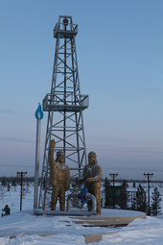
Памятник Буровой скважине и людям
Возник 22 сентября 1973 г. в связи с освоением Уренгойского газоконденсатного месторождения. считается днём основания Нового Уренгоя. В этот день геологи забили колышек с табличкой "Новый Уренгой" на месте ведения работ. В 1975 г., когда газовики завершили бурение первой эксплуатационной скважины, Новый Уренгой был зарегистрирован как посёлок. В 1975 г. был построен аэропорт и произведён первый технический рейс. В 1977 г. проложена железная дорога Сургут - Новый Уренгой.

Slide 17
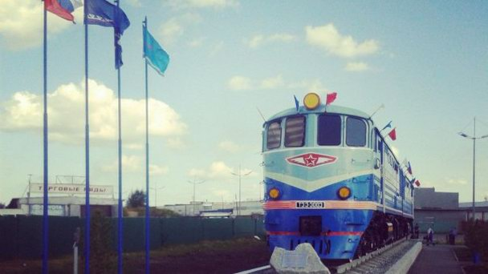
Памятник первому поезду
Часть привокзальной площади занимает небольшой сквер, где и размещен монумент, посвященный 30-летию прибытия первого поезда. Участок, отданный под благоустройство, расширен максимально, его границы доходят вплоть до улицы 26 съезда КПСС.

Slide 18
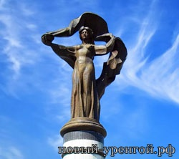
Памятник Пионерам освоения
Памятник Пионерам освоения Уренгоя
торжественно открыли в 2003 году, к 25
летнему юбилею ООО"Уренгойгазпром",
Автор памятника Николай Распопов,
заслуженный художник России.
Памятник, высотой 12 метров и весом 3
тонны, установлен на площади у здания
газопромыслового управления. На
гранитном постаменте стоит
выполненная из меди женщина,
олицетворяющая образ Родины. Левая
рука сдерживает мощь земли,
успокаивает и смягчает эту стихию, а в
правой руке женщина держит чашу с
факелом, указывая путь и приглашая
следовать по пути первопроходцев.
В основании памятника заложена
капсула с обращением к потомкам.
Вскрыть капсулу должны в 50летний
юбилей ООО "Уренгойгазпром", то есть в
2028 году.

Slide 19
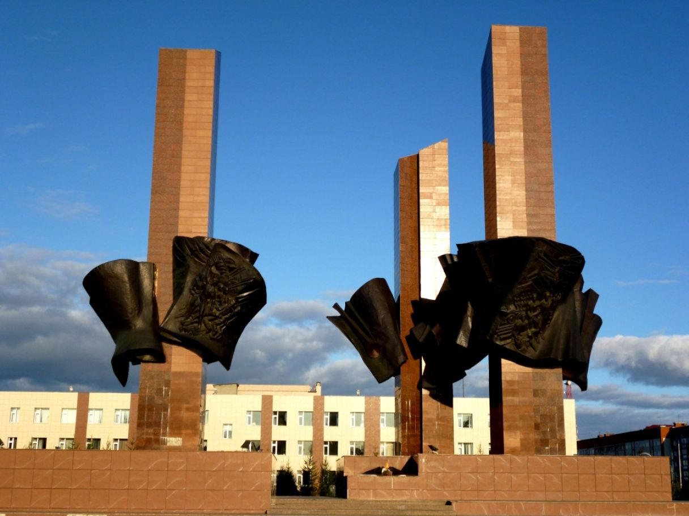
Мемориал Памяти
Открытие Мемориала произошло 4 ноября 2005 года, памяти погибшим в последних трех войнах.
Площадь памяти - это напоминание о тех, кто самоотверженно защищал Родину в годы Великой Отечественной войны, кто погиб во время вооруженных конфликтов в Афганистане, Чечне, других горячих точках при исполнении служебного долга.
С виду мемориал представляет собой три большие колоны, которые объединяются стягом. У подножия столпов установлен вечный огонь.

Slide 20
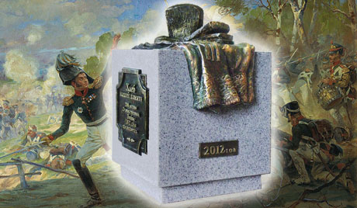
Памятник
Бородинскому хлебу
Памятник посвящен двухсотлетию Отечественной войны 1812 года. Какое отношение современная буханка серого хлеба имеет к славному прошлому нашей страны? Этот сорт многие ассоциируют с Бородинским сражением и называют поминальным хлебом. Кориандр, которым его посыпают, является символом картечи, а чёрный цвет — горя, которое постигло всю Россию во время Отечественной войны. Ещё одна версия гласит, что рецепт придумал учёный-химик Александр Бородин, когда путешествовал по Италии.

Slide 21
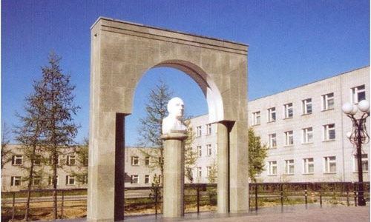
Памятник С. А. Оруджеву
Торжественное открытие памятника Сабиту Атаевичу Оруджеву состоялось 24 октября 2003 года.
Сабит Атаевич Оруджев - доктор технических наук, крупнейший ученый, организатор энергетического комплекса страны, Герой Социалистического труда, Лауреат Ленинской и Государственной премий.
Судьба Нового Уренгоя тесно связана с именем Сабита Атаевича Оруджева, который 23 сентября 1973 года на месте будущего города произнес фразу «Здесь будет заложен город газовиков и строителей!». Многие годы научные труды ученого были основой газодобычи на Ямале.

Slide 22
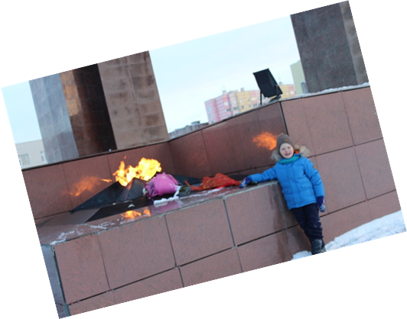
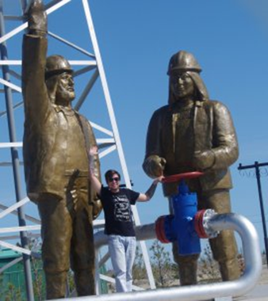
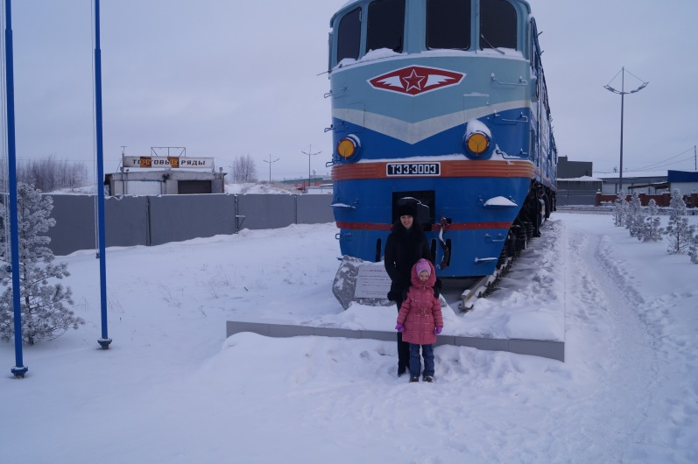
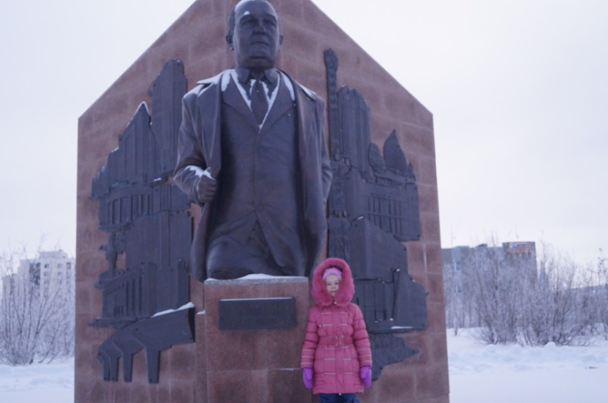
Фотоотчет
«Мы помним, мы знаем…

Slide 23
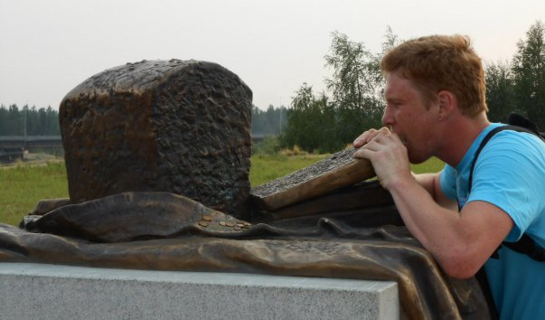
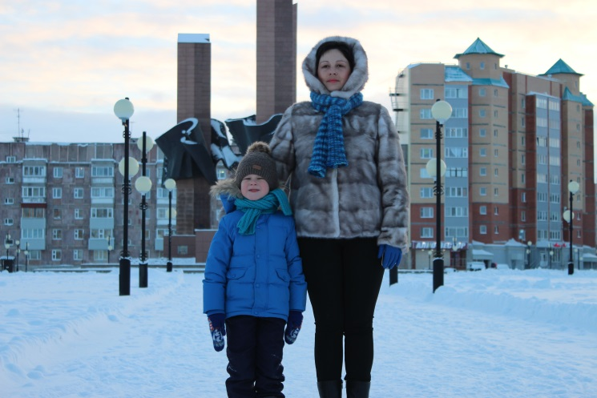
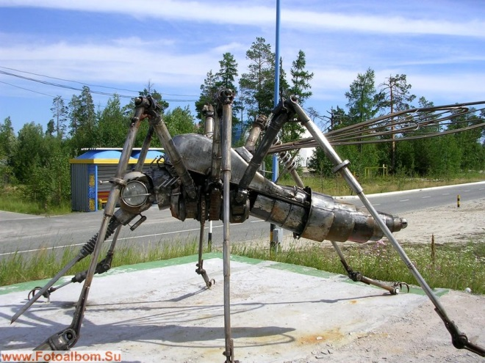
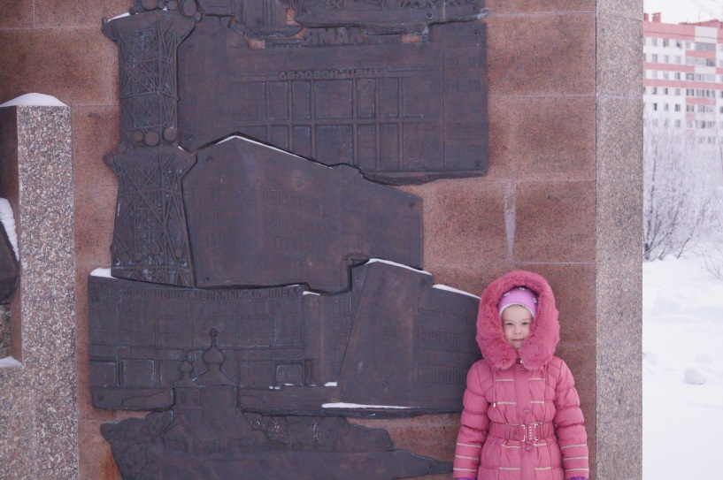
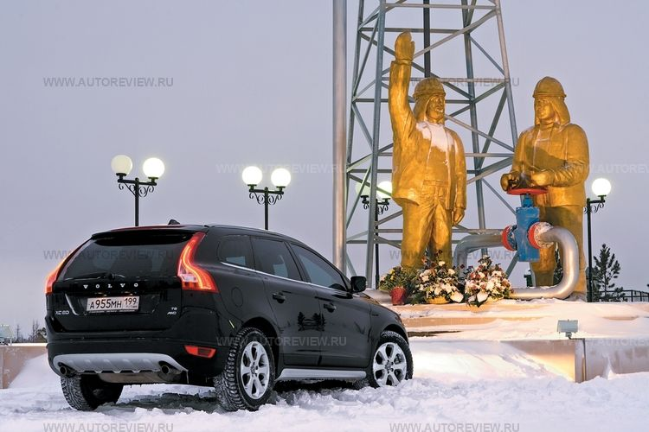
Фотоотчет
«Мы помним, мы знаем…

Slide 24
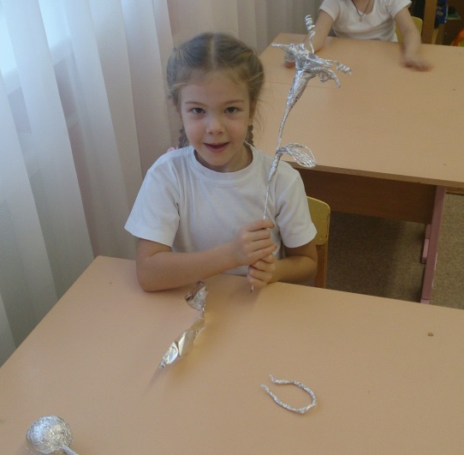
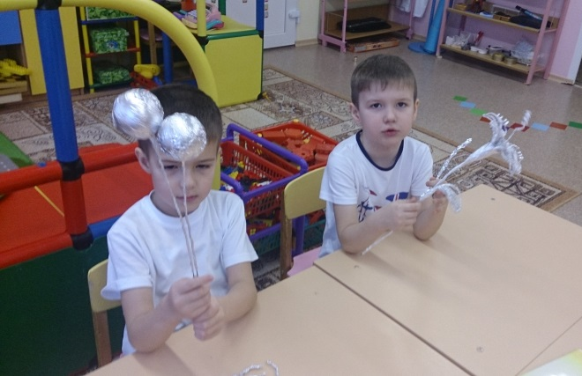
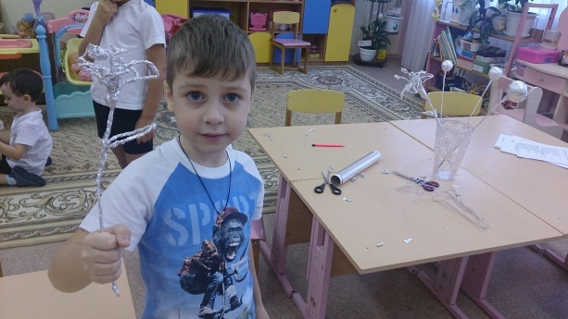
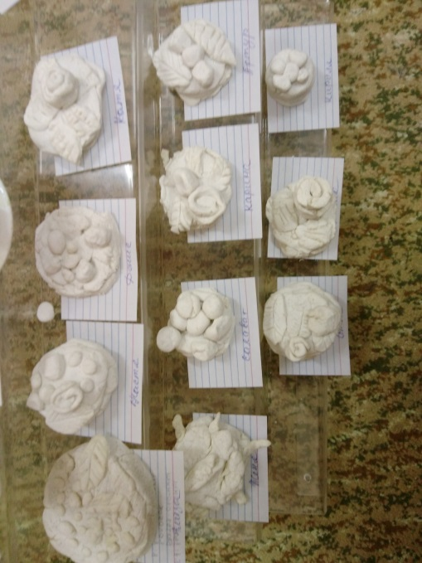
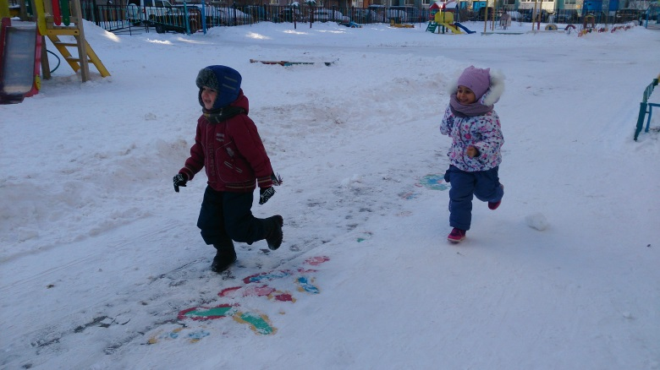
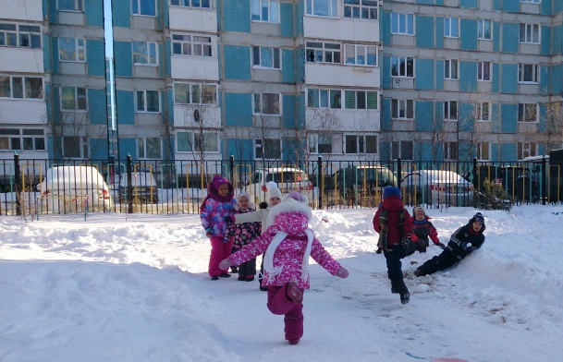
Совместная деятельность
Декоративно-прикладное творчество «Цветы к памятнику»
Спортивное состязание «Будущие защитники Отечества», после посещения Мемориала Памяти.
Поделки из соленого теста «Хлеб- всему голова» после знакомства с памятником бородинскому хлебу.

